Slide 1


Scopus
IE Business School
Martes, 11 de noviembre, 2025
Presentado por Pablo Secades, CSM Elsevier

Slide 2
En la sesión de hoy
¿Qué es Scopus?
Apoyo a investigadores y bibliotecarios
Datos de Scopus
Contenido de Scopus
Acceso y registro a Scopus
Búsqueda de Documentos
Búsqueda Avanzada
Perfiles de Scopus
Autor
Afiliación
Métricas de Investigación
Autor (índice h)
Revista (CiteScore, SNIP, SJR)
Artículo (Conteo de citas, PlumX)
Más información

Slide 3
¿Qué es Scopus?

Slide 4









Scopus – 20 años de crecimiento (y sigue…)
2004
2024
24.7+ million
open access items: gold, hybrid gold, green & bronze
20.3+ million
author profiles
27 million records
97.8+ million records
94+ thousand Organization profiles
13 thousand
Active Journals
28.3+ thousand
Active Journals
373+ thousand books titles
(3.27+M total book items)
2.37+ million
Preprints
(7 servers)
161+ thousand Conference Events
(12.58M conf. papers)
Notes:
[Updated numbers based on the latest (Sep2024) report from Peter
Those of you who said 27 million, you know your Scopus!
Scopus content has grown 255% in the past 20 years and it continues to grow every month
There has certainly been growth in journal articles from 27 thousand + journals with 24.6 million open access items
We have also added content including the years we have added books, serials and preprints

Slide 5
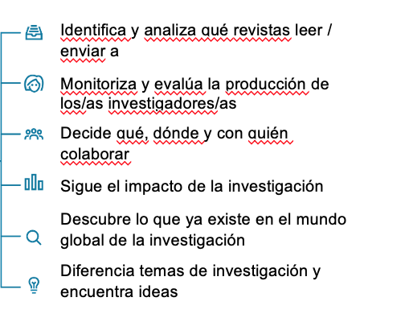


Scopus es una base de datos bibliográfica multidisciplinaria y curada que revela señales sobre la investigación, intuitivos de acceder y entender.
25.1+ million
open access items: gold, hybrid gold, green & bronze
100+ million records
399+ thousand books (stand alone titles)
7+ thousand publishers
2.4+ billion
cited references dating back to 1970
20.5+ million
active author profiles
28.9+ thousand
Active Journals
94+ thousand affiliation profiles
+2.6M
Preprints
Los números mostrados están redondeados y son actuales a febrero de 2025. Scopus se actualiza diariamente.

Slide 6
Scopus – 20 años de innovación
2004
Lanzamiento Socpus el 3 de noviembre
2005
Fundación del Comité de Selección y Asesoría de Contenidos
2006
Lanzamiento del Identificador de Autor
2012
Integración con ORCID
2016
Introducción al CiteScore
2021
2007
-Adición de preprints -Introducción del gráfico de citas
Lanzamiento del Identificador de Afiliaciones
2022
-Uso inicial de la búsqueda vectorial -Lanzamiento de Researcher Discovery
2023
Lanzamiento del Scopus AI Beta
2024
-Lanzamiento de Scopus AI -Lanzamiento de Copilot
-ODS en perfiles de organizaciones y autores
Notes:
In addition to adding content, Scopus innovated to ensure out data could be trusted and was connected to make it useful for researchers
In 2005, the Content Selection and Advisory board was created – this was an independent board to curate Scopus content to ensure only quality journals were included in the corpus
The Author Feedback Wizard provided researchers, regardless of Scopus access, the ability to address questions with their content in Scopus
Integration with ORCHID was inplemented in 2021
Content expansion projects throughout the past 20 years achieved the goal of ensure our data was comprehensive.
CiteScore, a free and transparent metric to measure journals was released in 2016.
PrePrints were added in 2021 and are now searchable in Scopus
UN SDG data was integrated in 2023

Slide 7
Global representation means global discovery across all subjects and content types
Detalles de la cobertura Scopus (Febrero 2025)
100M archivos de28.7K revistas activas, 167K conferencias y 399K libros (títulos independientes)
De más de 7,000+ editorials en 105 países
Actualizado a diaria —approximadamente 13,000 artículos indexados por día
25.1M documentos open access (Gold, Hybrid Gold, Bronze & Green)
2.6M preprints de múltiples servidores
8,137 revistas Open Access activas
Número de revistas por tema
Revistas
Conferencias
Libros
Preprints
Ciencias físicas
15,744
28,791** active peer-reviewed journals
167 trade journals
8,137 OA Journals (DOAJ/ROAD)
23.4M Reconocimientos de financiamiento completamente indexados
Metadatos completos, resúmenes y referencias citadas (solo referencias posteriores a 1970)
Citas desde 1970
167K eventos de conferencia
12.91M artículos de conferencia
Principalmente Ingeniería y Ciencias de la Computación
399K títulos independientes
3.56M total de ediciones de libros
Focus en Social Sciences y A&H
2.6M preprints
7 servidores de preprint
arXiv
ChemRxiv
bioRxiv
medRxiv
SSRN
TechRxiv
Research Square
Ciencias de la salud
15,525
Ciencias sociales
16,279
Ciencias de la vida
8,414
*Las revistas pueden clasificarse en múltiples áreas temáticas: este conteo incluye solo títulos actualmente indexados activamente **El número total de revistas de Scopus en la base de datos, incluyendo títulos inactivos, es 45,495
Los números mostrados están redondeados y son actuales a febrero de 2025.
Scopus se actualiza diariamente.

Slide 8
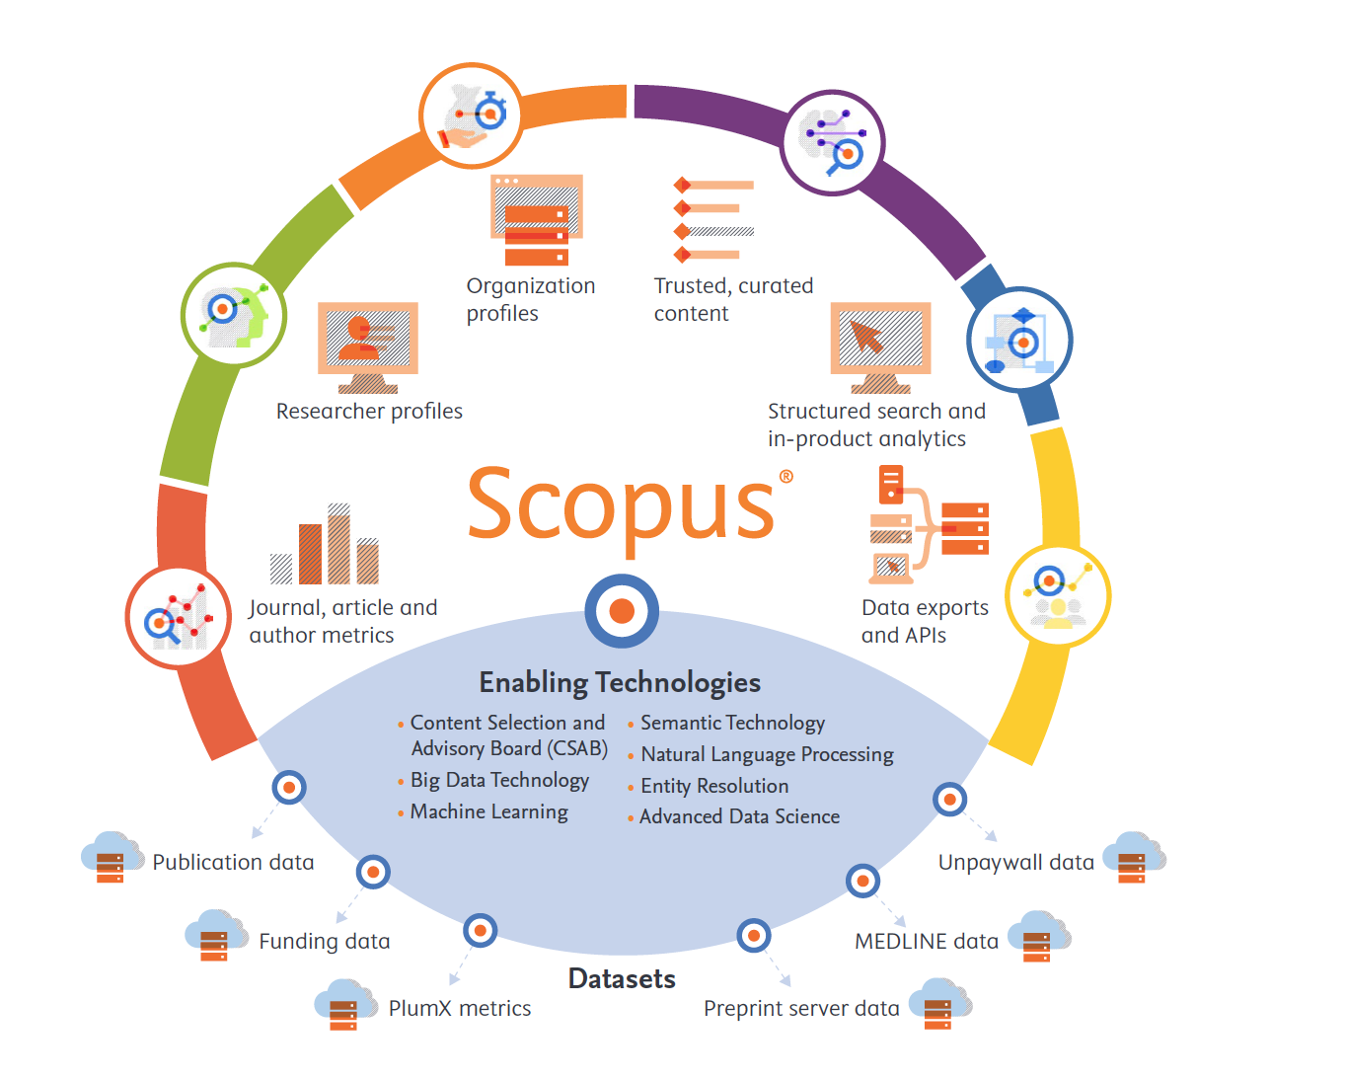
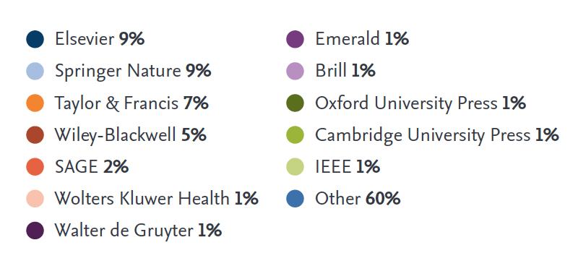
Base de datos bibliográfica
Literatura peer-reviewed
9% de Elsevier
Curada por especialistes
Herramientas analíticas

Slide 9
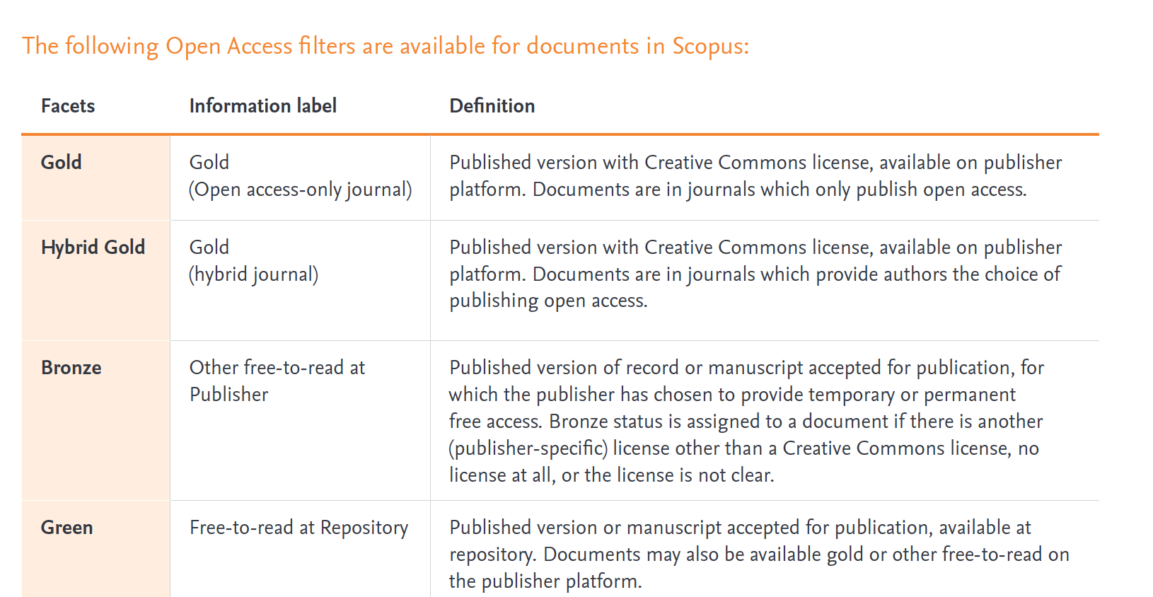
Open access

Slide 10
Open access
Procedente de 6,128 Gold Open Access journals
Unpaywall: Base de datos de ImpactStory (50.000 editores y repositorios)
Servidores de preprints:
arXiv and ChemRxiv (Physical Sciences)
bioRxiv and MedRxiv (Biomedical Sciences)
SSRN (Social Sciences)
TechRxiv (Engineering, Computer Science, and related technology) Research Square (Multidisciplinary)
Preprints do not affect existing publication and citation
metrics in Scopus.

Slide 11
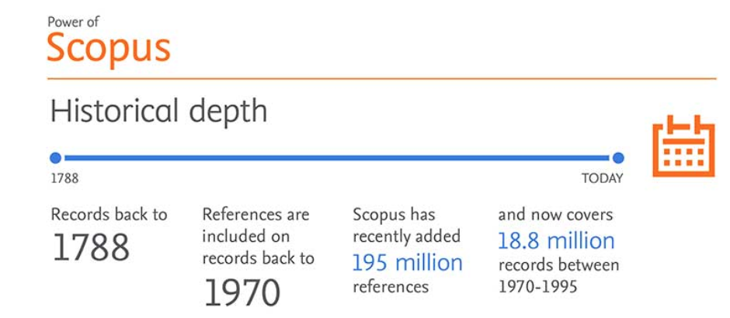
¿Qué es SCOPUS?
Scopus es una base de datos bibliográfica curada por especialistas independientes. ​
Más de 1.8 billones de referencias citadas que se traduce en:
completo análisis bibliométrico histórico
perfiles de autor más completos
h-index mejorado para los autores que publicaron antes de 1996

Slide 12
Apoyo a Investigadores

Slide 13
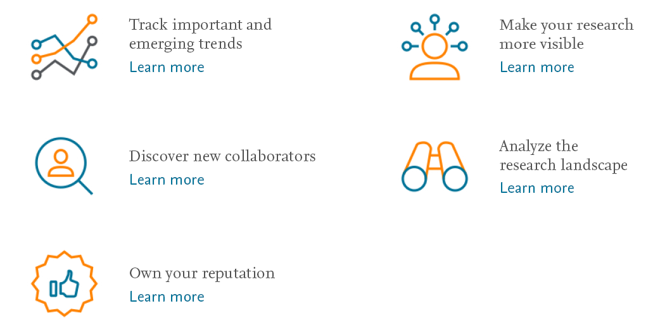
Scopus ayuda a los investigadores a tener éxito
Como investigador, se enfrenta a muchos desafíos. La competencia es global y las fuentes de financiación cambian constantemente. La tecnología está transformando la forma de trabajar en el laboratorio y la forma de colaborar con sus compañeros - que abarcan continentes e incluso disciplinas. Y mientras que usted está tratando de lograr el próximo gran avance científico, la gestión de su carrera se ha convertido en un trabajo a tiempo completo. Scopus le ayudará a tener éxito en este sistema ecológico global de investigación en evolución. Scopus se encuentra presente en el 84% de las mejores universidades.
Siga tendencias importantes y emergentes
Haga su investigación más visible
Descubra nuevos colaboradores
Analice el panorama de la investigación
Sea dueño de su reputación

Slide 14
Datos de Scopus

Slide 15
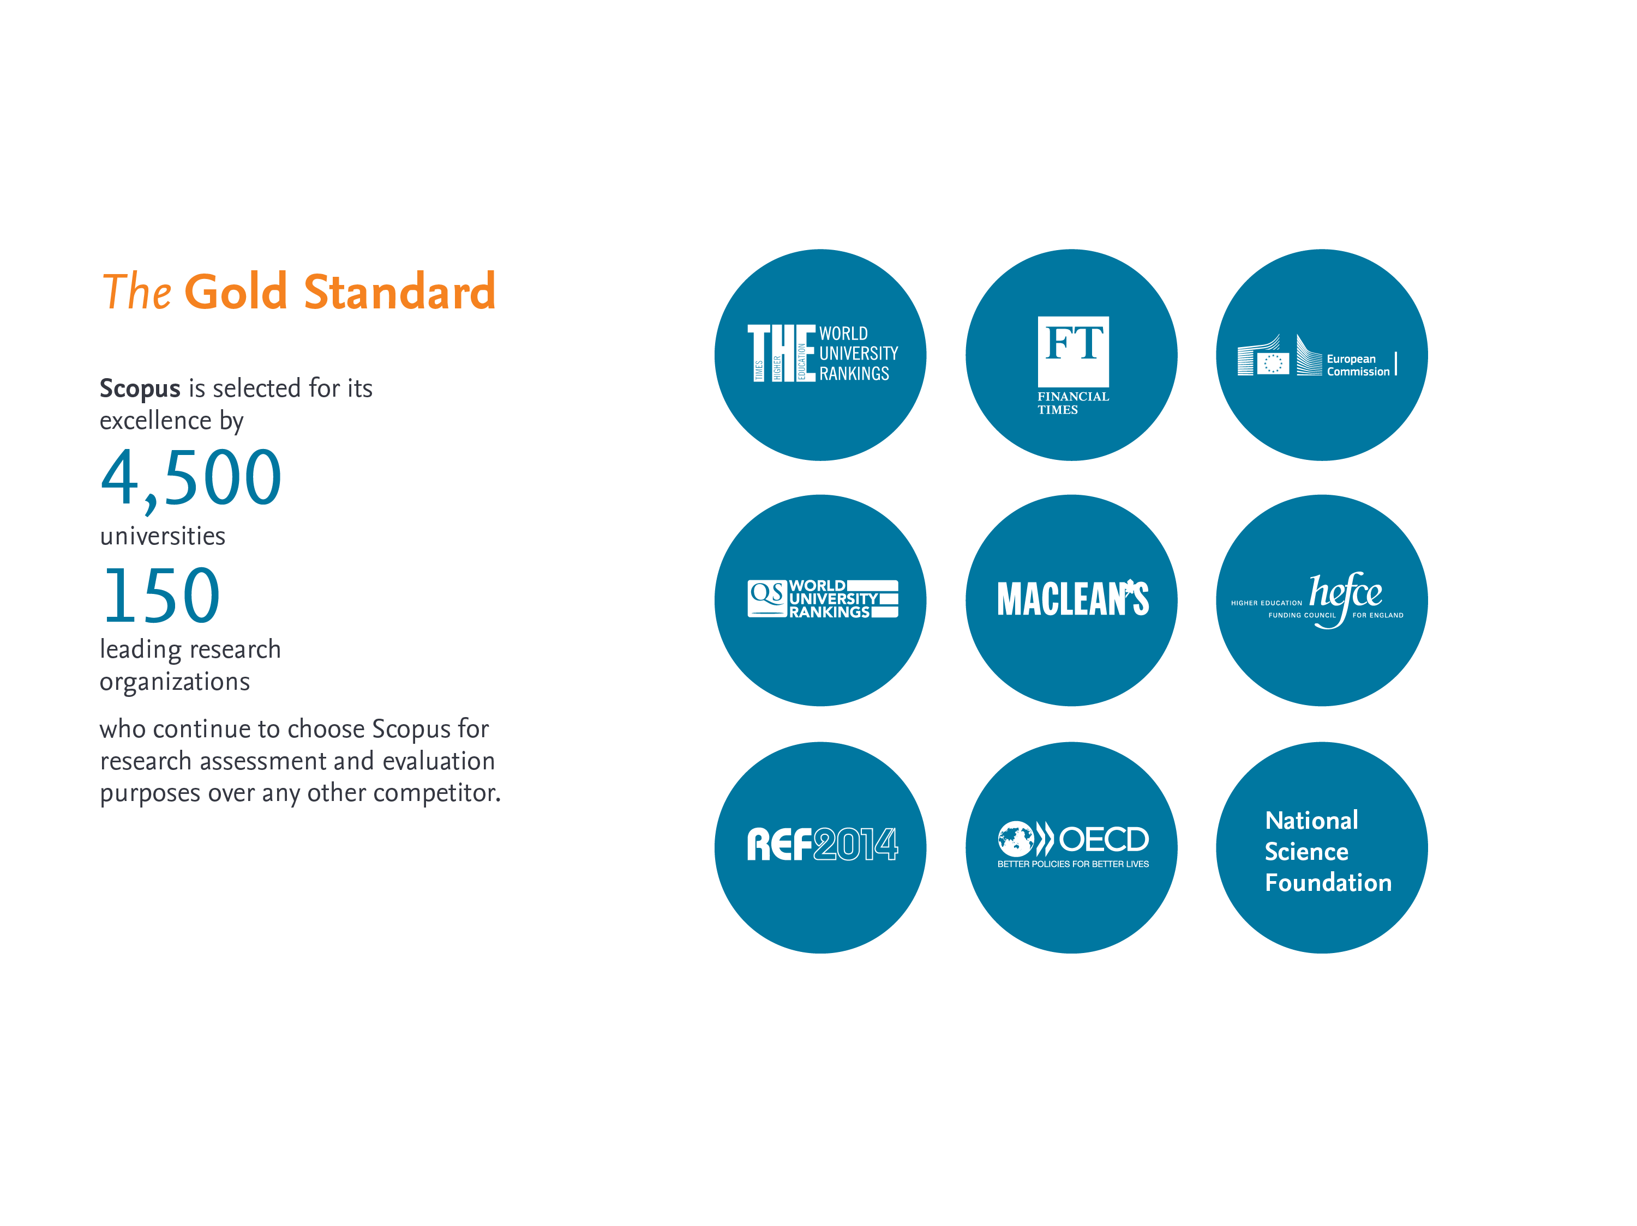
Datos de Scopus: Gold Standard
El Gold Standard
Scopus es seleccionado por su excelencia por: 4,500
Universidades 150
Organizaciones líderes en investigación
Quienes continúan eligiendo Scopus para fines de evaluación y evaluación de investigación sobre cualquier otro competidor

Slide 16
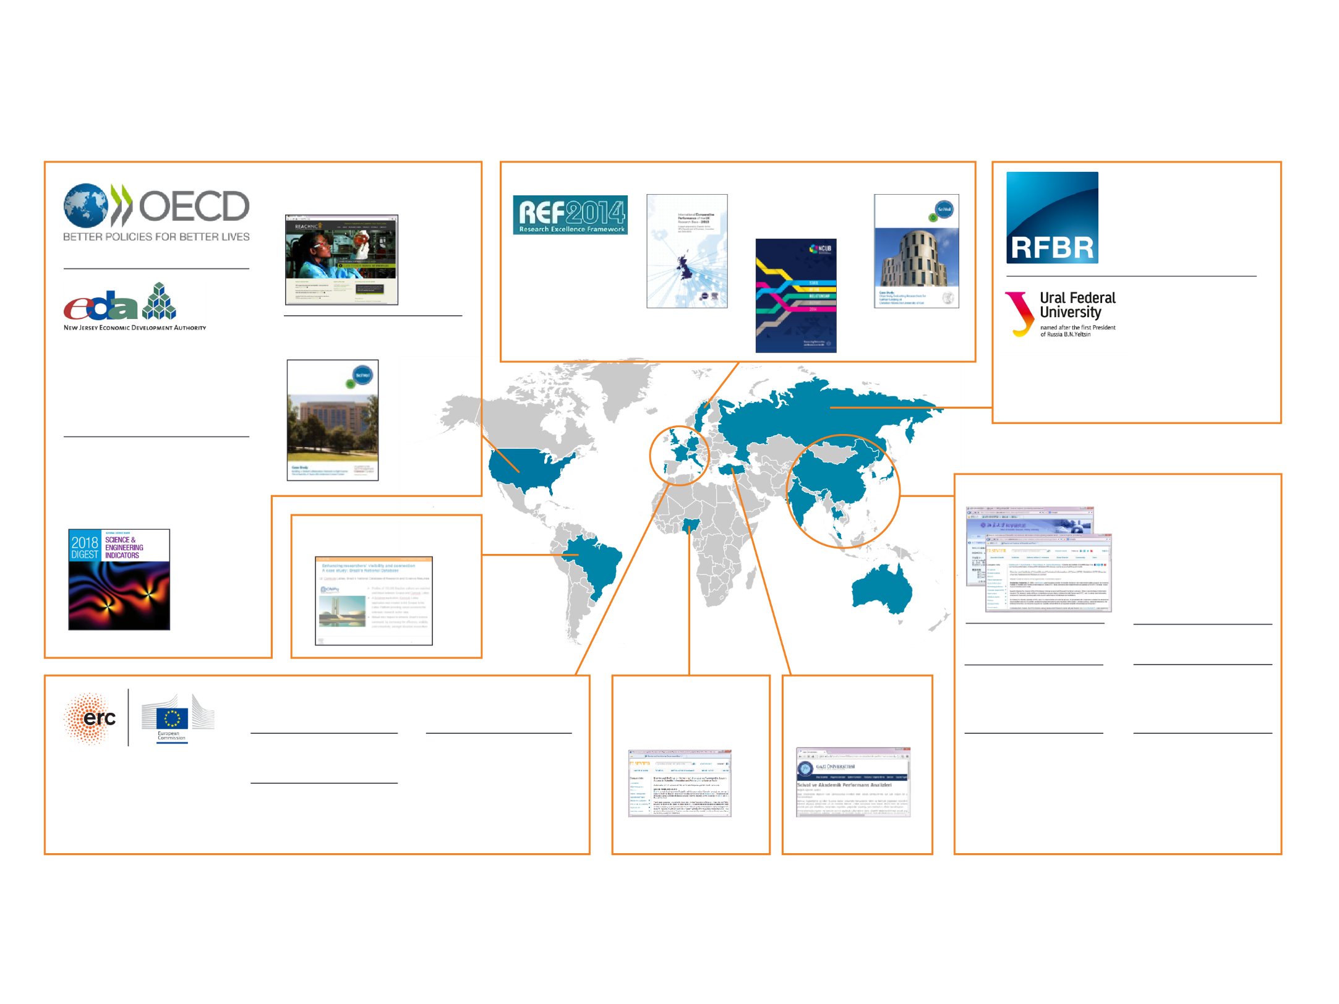





Scopus is the Gold Standard: Evaluation, ranking, reporting, landscape analysis and other strategic efforts
Reach NC
UK REF
UK BIS
Queen’s University Belfast
STINT
Russian Foundation for Basic Research
Ural Federal University
New Jersey Economic Development Authority
MD Anderson
National Science Foundation
ISTIC
CAPES Brazil
IISER
TCI-Thailand
Peking University
NRF-
Korea
FCT Portugal
Danish BFI
Nigerian Government
Gazi University
European Commission & ERC
Italy ANVUR
Germany IFQ
Keio University
Nanyang Technologica
University
Kiel
University
Rankings:

Slide 17
Contenido de Scopus

Slide 18
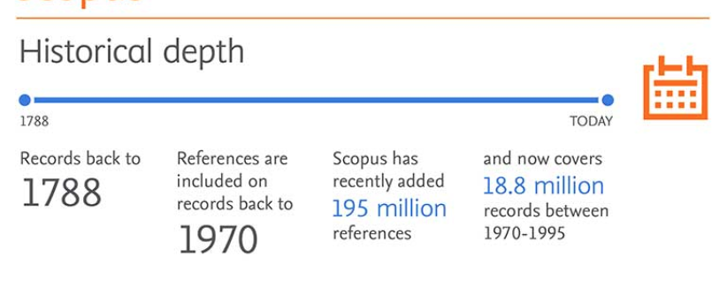
Contenido histórico que se remonta a 1788
Scopus ofrece una visión integral del mundo de la investigación
En los últimos 5 años, Scopus ha agregado 200 millones de referencias citadas que datan de 1970, para complementar los registros existentes
Resultados de referencias más citadas en :
análisis bibliométrico e histórico
perfiles de autor más completos
medidas mejoradas de índice h para autores que publicaron antes de 1996

Slide 19
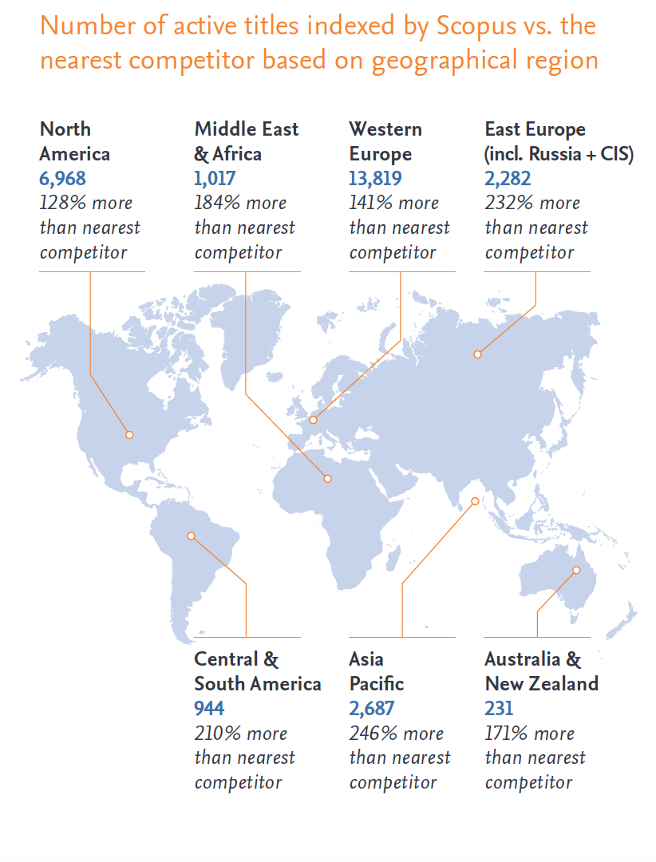
Representación global significa descubrimiento global En todas las materias y tipos de contenido

Slide 20
Por materias
Representación global = descubrimiento global Todas las materias y tipos de documentos
Scopus incluye contenido de más de 7.000 editores de 105 países
40 idiomas
Actualización diaria
Diferentes tipos de documentos peer-review (journals, conferences, books, book series)
25 Millones de documentos en acceso abierto
44 Millones de patentes

Slide 21
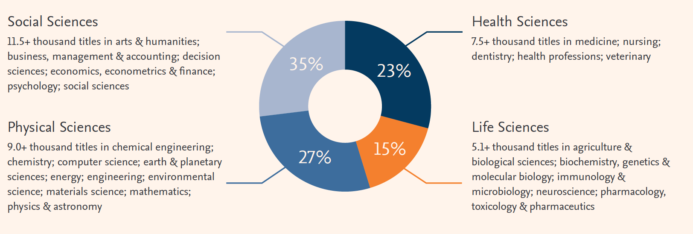
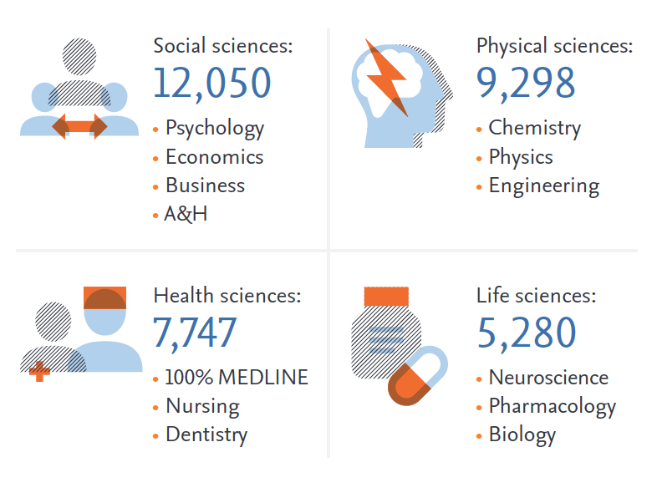
Por materias

Slide 22
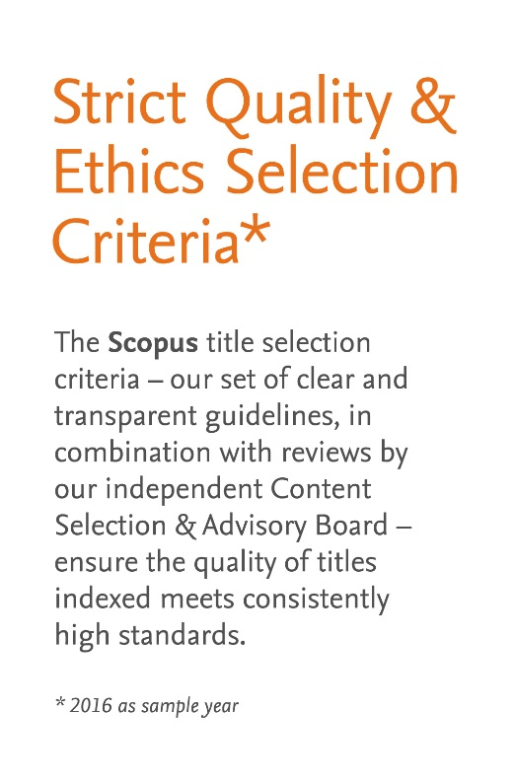
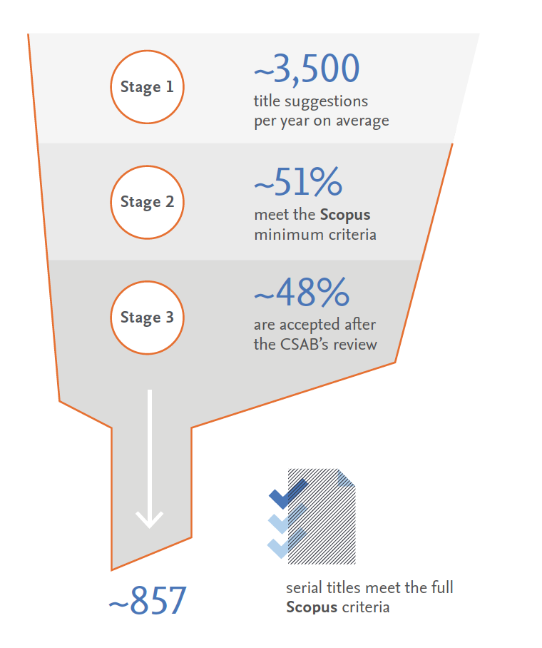
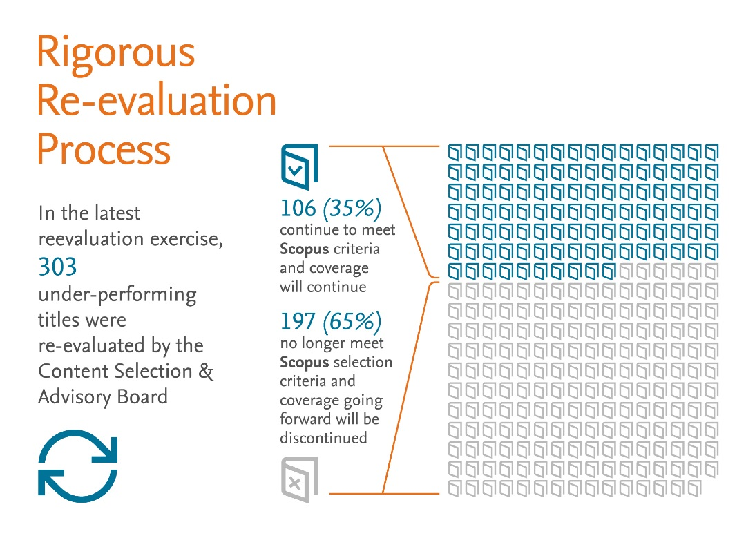
Mantenimiento de alta calidad : Riguroso proceso de reevaluación y criterios en Scopus

Slide 23


Enfoque estructural: tratamiento de contenido continuo para garantizar contenido de alta calidad
El tratamiento de la revista completa es esencial y esperada por nuestros clientes y usuarios.
Retroalimentación directa de los usuarios e interesados en revistas de bajo rendimiento
Identificación de revistas de bajo rendimiento utilizando métricas y puntos de referencia
"Radar" para predecir las publicaciones con rendimiento atípico
Revisión:
Reevaluación realizada por el Comité Asesor y de Selección de Contenido (CSAB)
Tratamiento del contenido
Curación:

Slide 24
Contenido seleccionado por un comité independiente de expertos: Content Selection & Advisory Board (CSAB)
El CSAB es un comité de expertos de todo el mundo.
Tiene 17 sillas temáticas.
Los miembros del comité son seleccionados por su experiencia en sus campos de investigación
Muchos de ellos tienen experiencia en la edición de revistas.

Slide 25
Criterios mínimos
• Peer review: contenido peer-reviewed y descripción del proceso de peer review
• Periodicidad: publicación regular e ISSN registrado
• Audiencia: contenido adecuado a una audiencia internacional (títulos y abstracts en inglés)
• Ética: declaración ética para los autores

Slide 26
Criterios de selección transparentes de Scopus
Los títulos elegibles son revisados por la Junta de selección y asesoramiento de contenido según una combinación de 14 criterios de selección cuantitativos y cualitativos:
Política de la revista
Calidad del contenido
Journal Standing
Regularidad
Disponibilidad en línea
• Concepto / política editorial convincente
• Tipo de revisión por pares
• Distribución geográfica de diversidad de los editores
• Distribución geográfica de diversidad de los autores
• Contribución académica al campo
• Claridad de los resúmenes
• Calidad y conformidad con los objetivos y alcance establecidos
• Legibilidad de los artículos
• Cita de los artículos de revistas en Scopus
• Editor standing
• Cumplimiento de la periodicidad, sin retrasos
• Contenido disponible en línea
• Página de inicio de la revista en inglés
• Calidad de la página de inicio
https://www.elsevier.com/solutions/scopus/content/content-policy-and-selection or titlesuggestion@scopus.com
Webinar con más información sobre los criterios de selección de contenido de Scopus: https://blog.scopus.com/webinars

Slide 27
Acceso y registro a Scopus

Slide 28
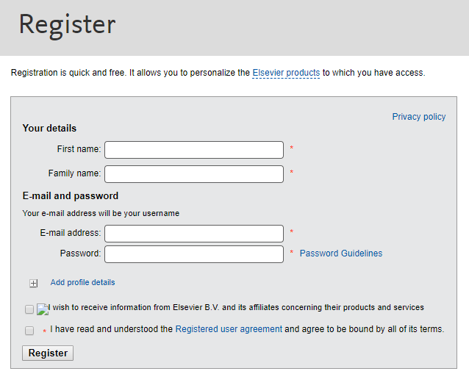
Registro y creación de un perfil personal
Aunque el acceso a Scopus (www.scopus.com) se realiza mediante IP, podremos sacar el mayor provecho y ahorrar tiempo de investigación creándonos nuestro propio Perfil Personal: https://www.scopus.com/customer/profile/display.uri
Su Perfil Personal le permitirá:
- Guardar búsqueda para posteriores
referencias
- Crear alertas de búsqueda
- Crear alertas de cita de artículos que seleccione
- Guardar listas de artículos seleccionados
- Guardar sus propios grupos de autor
- Pedir correcciones de su Perfil de Autor
Introduzca sus datos con su correo institucional
Elija una contraseña
Acepte el Acuerdo de usuario registrado
Haga clic en Register

Slide 29
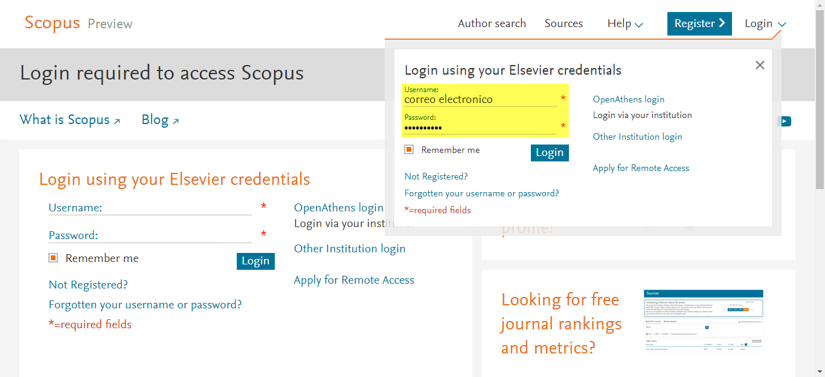
Registro y creación de un perfil personal
Recibirá un correo electónico con los datos de usuario y la confirmación de la contraseña. En Login, introduzca su nombre de usuario (para nuevas cuentas, será su correo electrónico) y contraseña elegida y haga clic en login.

Slide 30
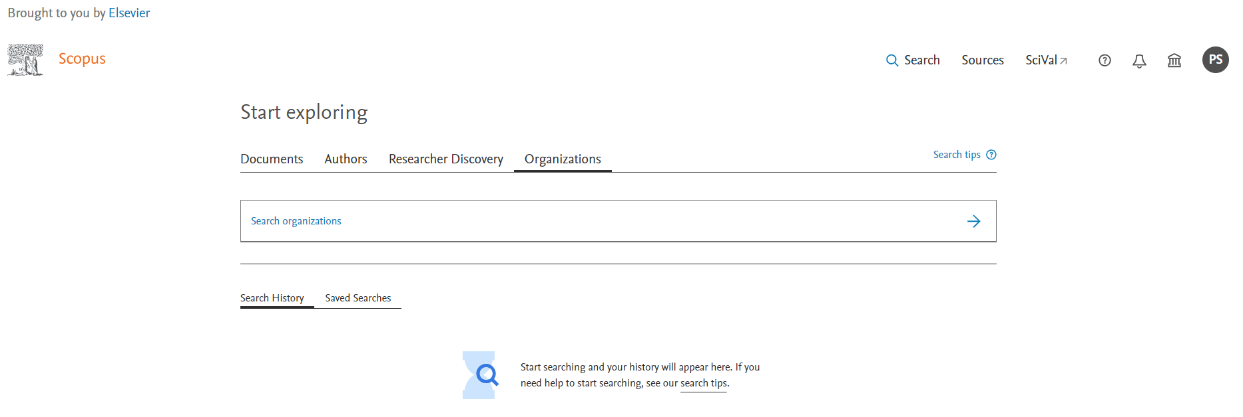
Ventana principal

Slide 31
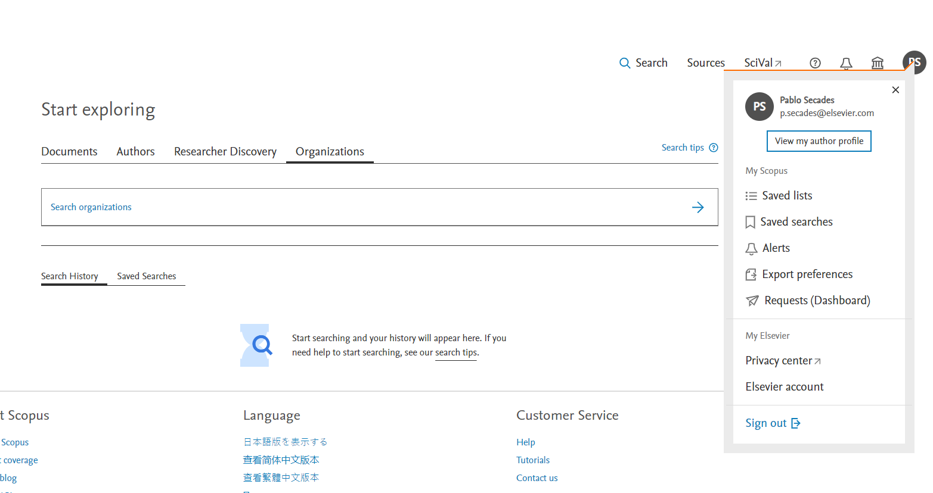
Ajustes

Slide 32
¡Muchas gracias!
recursoscientificos@fecyt.es

